Slide 1



TIẾNG VIỆT 1
Giáo viên: Vũ Thị Tình – TH Hoà Bình

Slide 2

Bài
Ôn tập và kể chuyện
65
TIẾT 1

Slide 3


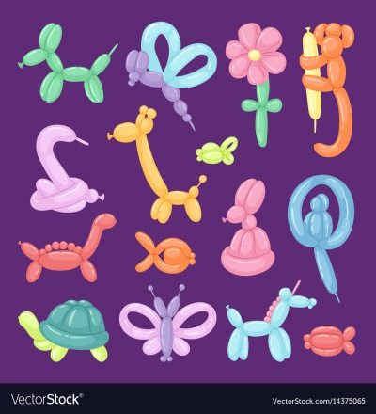



1
Khởi động

Slide 4
iêt
iêu
yêu
b
iêt
biết

Slide 5
nhiệt kế

Slide 6
con diều

Slide 7
Bố cho Nam và em chơi thả diều.

Slide 8
yêu chiều

Slide 9

BÀI
ÔN TẬP VÀ KỂ CHUYỆN
65
Đọc
1
trong
trông
khung
vừng
việc
chiên
tiếp
tiếng
nhiệm
yến
biết
diều
yếu

Slide 10
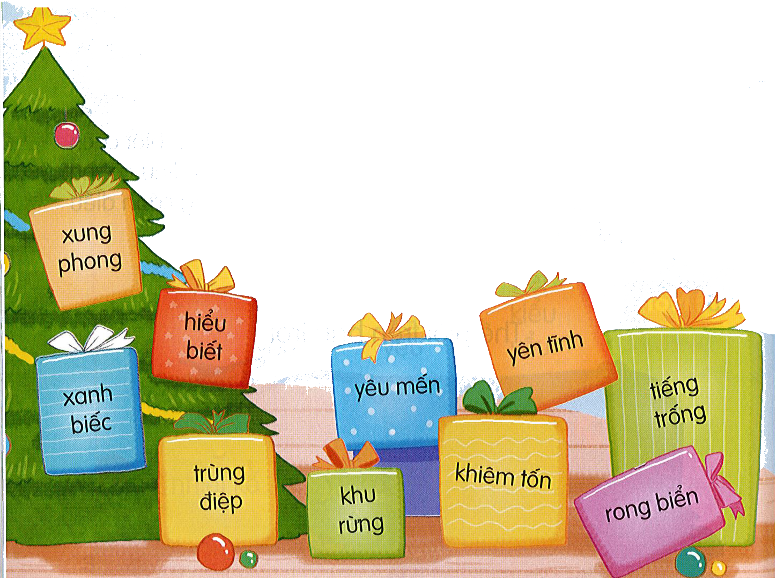

Slide 11
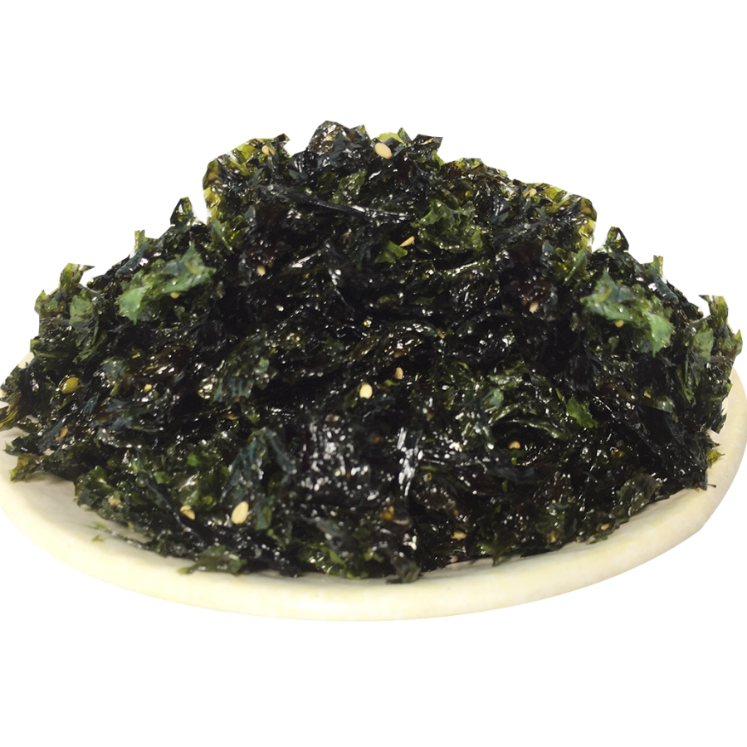
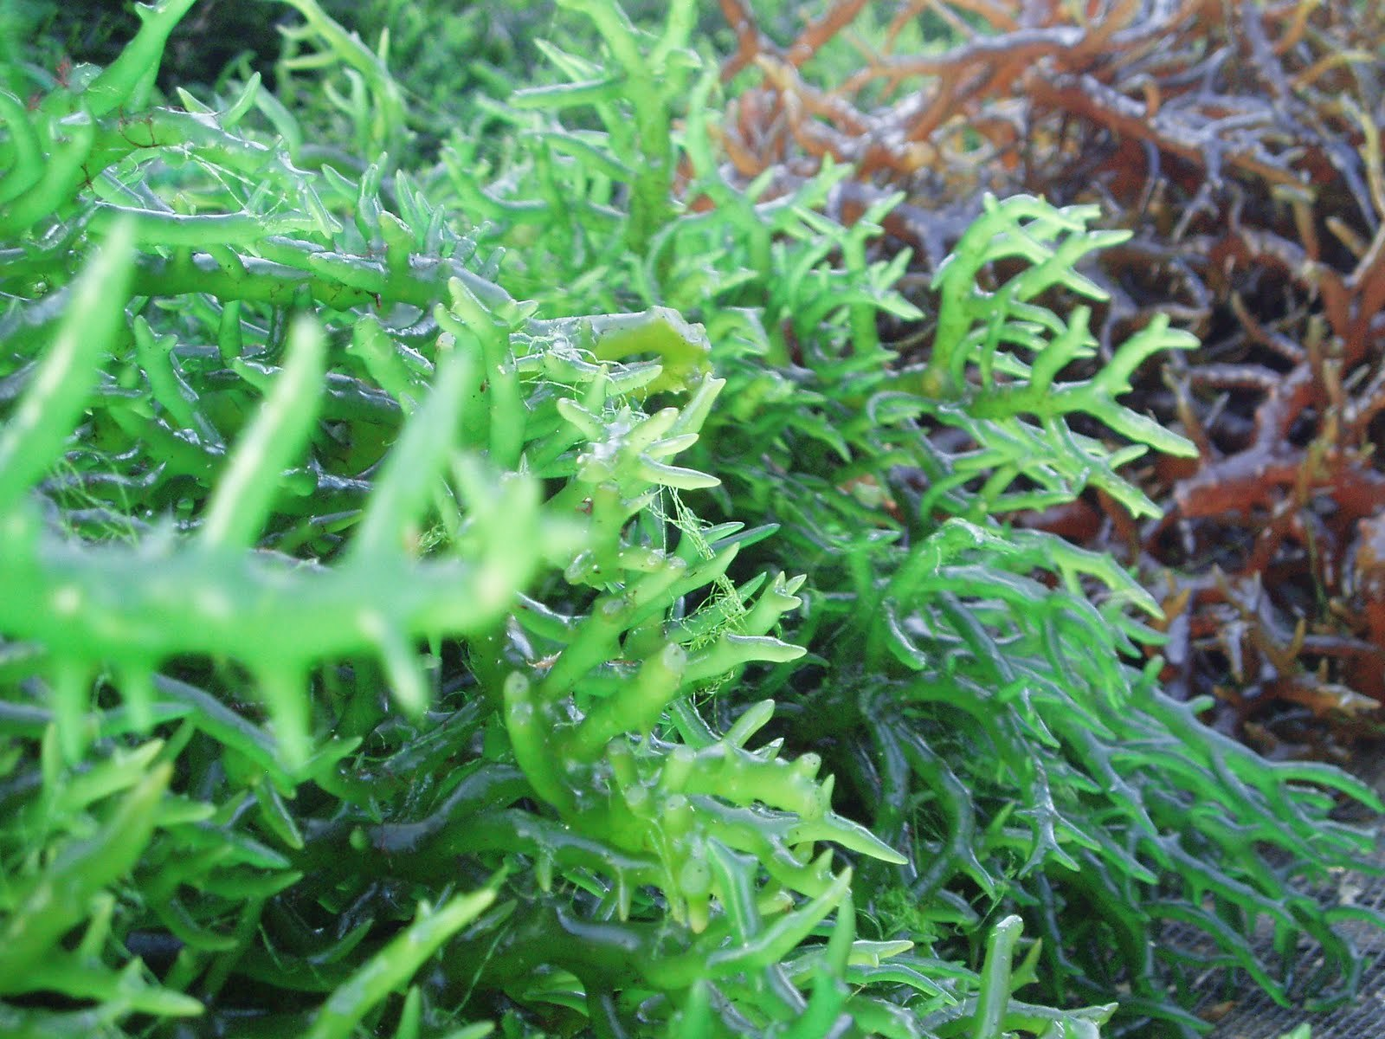
rong biển

Slide 12
Trái đất của chúng ta vô cùng rộng lớn. Núi rừng trùng điệp. Đồng xanh bao la. Bầu trời cao rộng. Biển cả mênh mông. Sự sống không ngừng sinh sôi, nảy nở. Chúng ta cần biết yêu quý, giữ gìn và bảo vệ sự sống trên trái đất này.
Notes:
GV chú ý giải thích cho HS hiểu tác dụng của dấu ngoặc kép.

Slide 13
Trái đất của chúng ta vô cùng rộng lớn. Núi rừng trùng điệp. Đồng xanh bao la. Bầu trời cao rộng. Biển cả mênh mông. Sự sống không ngừng sinh sôi, nảy nở. Chúng ta cần biết yêu quý, giữ gìn và bảo vệ sự sống trên trái đất này.
Trái đất của chúng ta thế nào?
Chúng ta cần làm gì cho sự sống trên trái đất?
Sự sống trên trái đất ra sao?

Slide 14
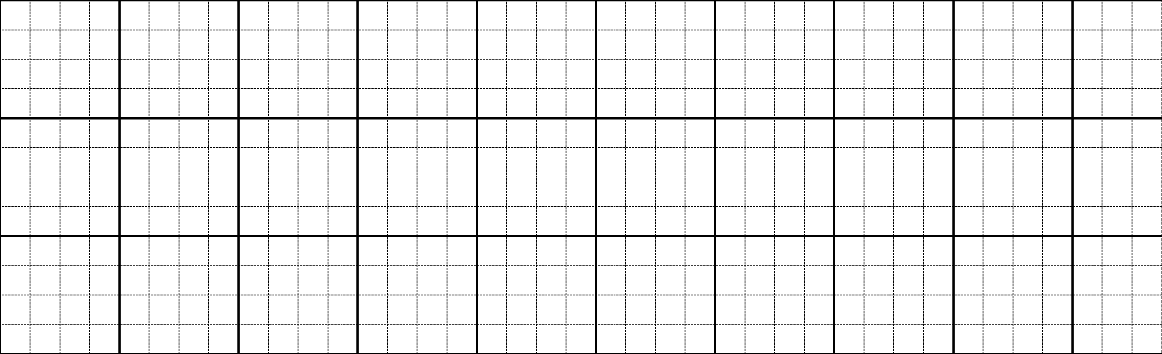
Viết
2
Cánh diều chao liệng trên
bầu trời
Notes:
Câu dài nên GV hướng dẫn viết bảng nhé

Slide 15
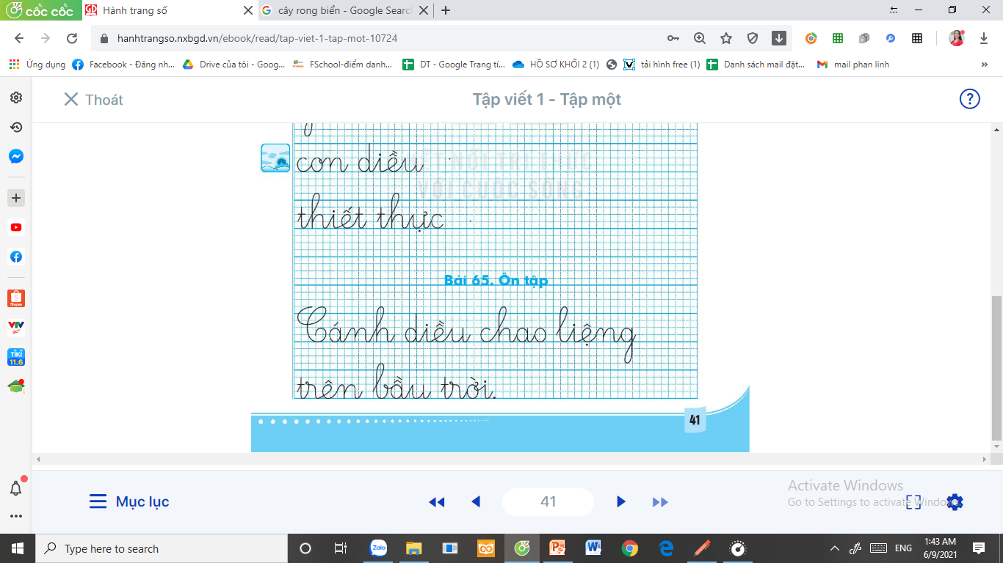
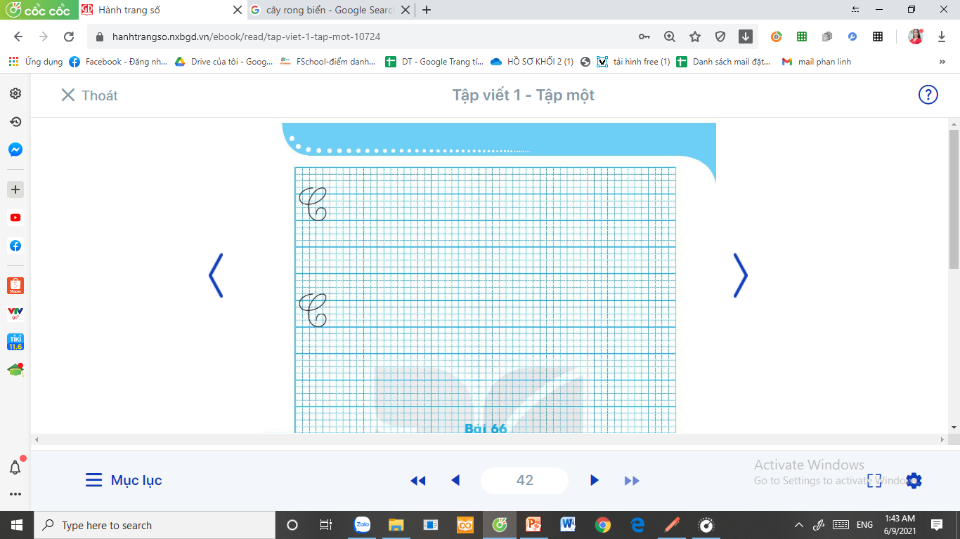

Slide 16



Thư giãn nào!

Slide 17

Ôn tập và kể chuyện
Bài
65
TIẾT 2

Slide 18
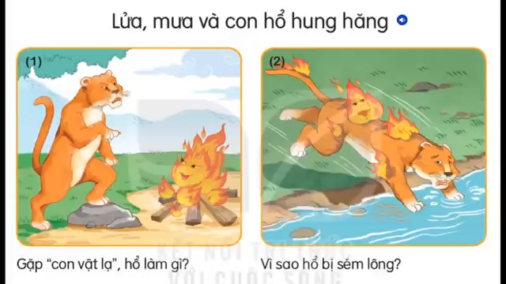
3
Kể chuyện

Slide 19
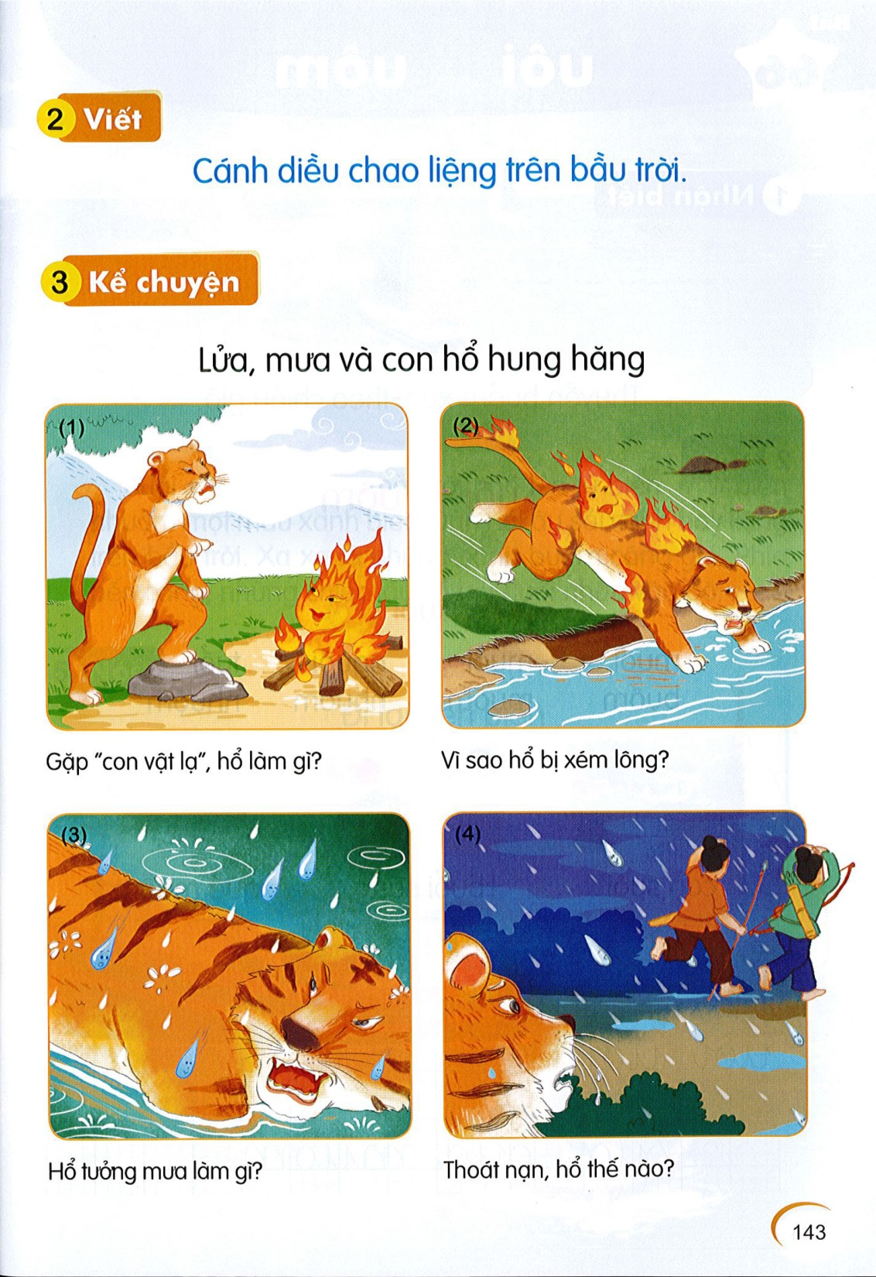
Lửa, mưa và con hổ hung hăng

Slide 23

Lửa, mưa và con hổ hung hăng

Slide 24
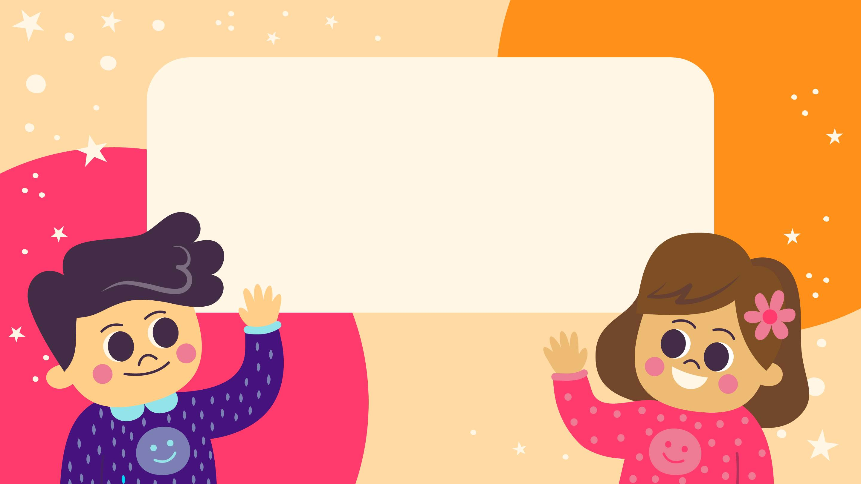
Bài học:
Trong cuộc sống, chúng ta nên khiêm tốn, lịch sự khi giao tiếp và gặp gỡ; không nên hung hăng, kiêu căng, xem thường người khác.

Slide 25
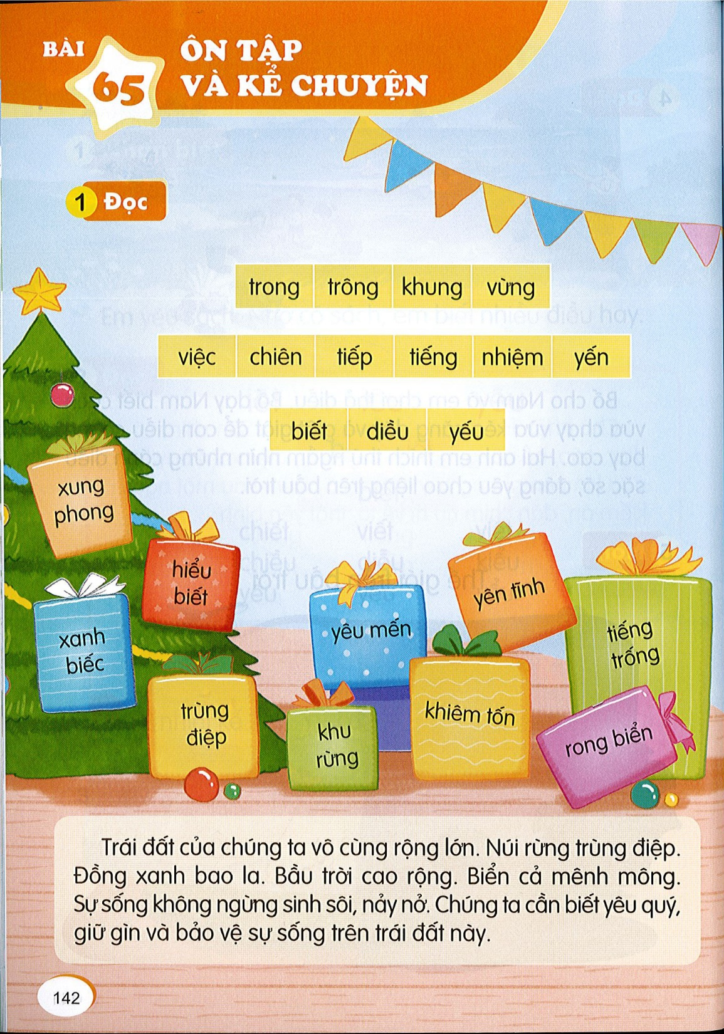


Slide 26
Chúc các em chăm ngoan,
học giỏi

